Slide 1
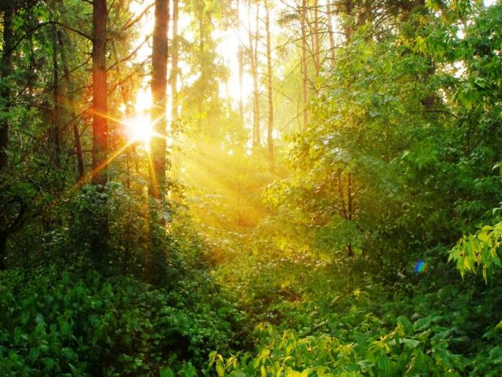
Удивительные деревья мира.
Кузяева А.М.
МБОУ Центр образования
Сормовского района
Г.Нижнего Новгорода

Slide 2
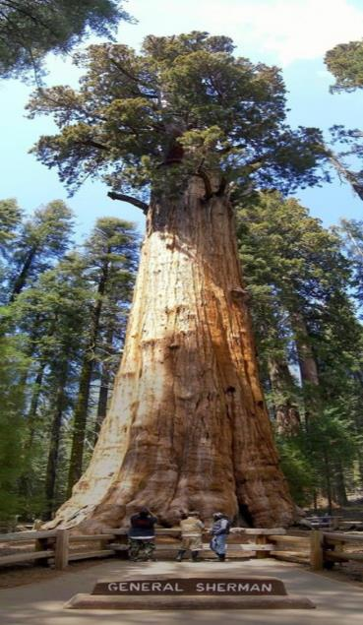
Секвойа Генерал Шерман (Калифорния, США)
Гигантские секвойи, которые растут только в Калифорнии, являются крупнейшими по объему деревьями в мире. Самое большое из них называется Генерал Шерман и имеет высоту 84 метра, более 1486 кубических метров объема и более 6000 тонн в весе. Генералу Шерману около 2200 лет и оно продолжает расти.

Slide 3
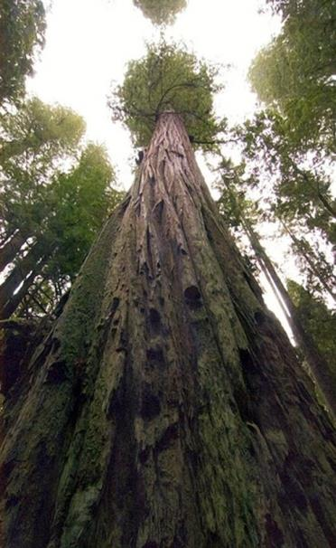
Секвойа Гиперион (Калифорния, США)
Самое высокое дерево в мире Гиперион в Национальном парке Редвуд, его высота составляет 115 м. Ученые не говорят о точном местонахождении Hyperion, чтобы толпы туристов не затоптали корневую систему дерева.

Slide 4
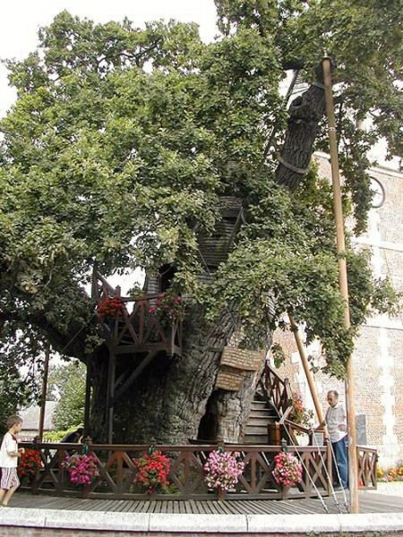
Дуб-часовня (деревня Алувиль-Белефос, Франция)
Шен-Шапель является самым известным деревом во Франции. На самом деле, это больше, чем просто дерево: это здание и религиозный памятник. В 1669 году около этого 500 летнего (в то время), пораженного молнией дуба, аббаты решили построить часовню. В настоящее время, дерево почти высохло (его крона становится меньше с каждым годом и часть коры облетела).

Slide 5
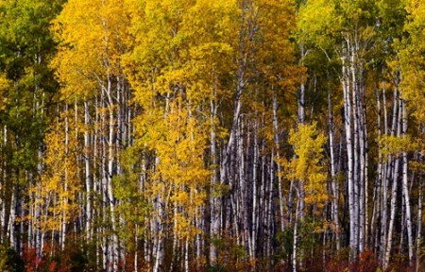
Пандо (Юта, США)
Пандо — это колония осинообразного тополя , расположенная в штате Юте в США. Все деревья в этой колонии генетически идентичные. На самое интересное в том, что все они являются единым живым организмом с общей корневой системой. Возраст этого уникального растения оценивается учеными в 80 тысяч лет, а его вес около 6 тысяч тонн, что позволяет говорить о нем, как о самом тяжёлом известном организме.

Slide 6
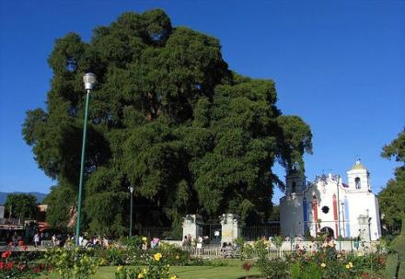
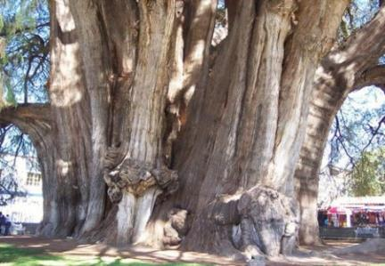
Кипарис Монтесума (Оахака, Мексика)
Этот кипарис имеет самый большой обхват ствола — 58 метров. Это дерево настолько толстое, что местные жители шутят, что скорее это дерево само тебя обнимет, чем ты сможешь обнять его.

Slide 7
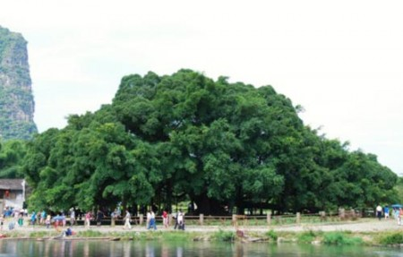
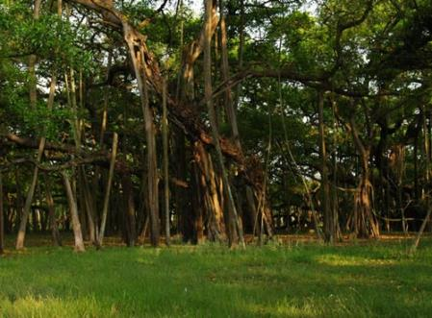
Великий баньян (Колката, Индия)
Деревом с самой большой в мире площадью кроны является великий баньян, который расположен в индийском ботаническом саду. Баньян получил свое название в честь индийских торговцев, которые вели свою торговлю под раскидистой сенью этих деревьев.

Slide 8
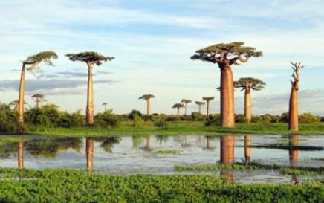
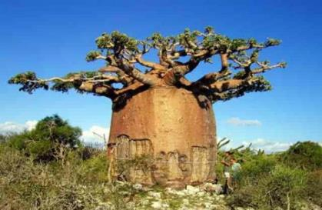
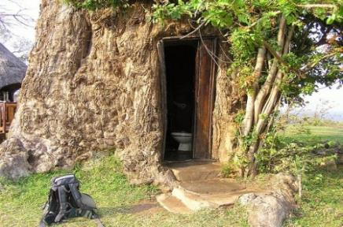
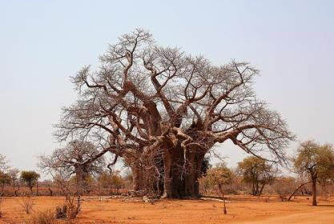
Баобабы (Мадагаскар, Африка, Австралия)
Баобабы достигают в высоту 30 метров в высоту и 11 метров в ширину. Их бочкообразный ствол — вместительный сосуд для влаги, способный вместить более 120 000 литров воды

Slide 9
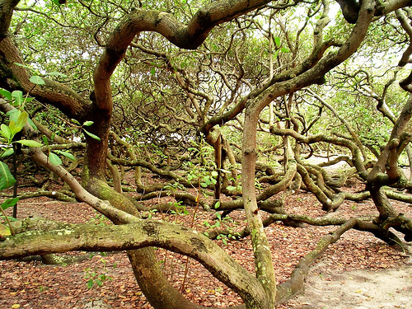
Дерево-лес
Одно единственное бразильское дерево Ореха Кешью занимает площадь около 8500 квадратных метров.

Slide 10
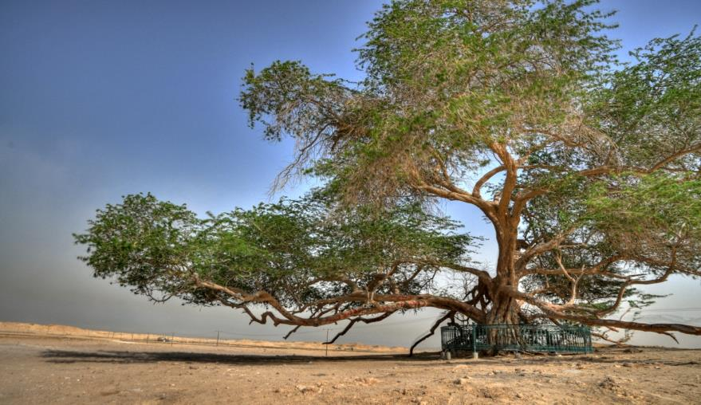
Дерево жизни
Дерево жизни в Бахрейне. Одно единственное четырёх-вековое дерево акации в гордом одиночестве возвышается среди безжизненной пустыни.

Slide 11
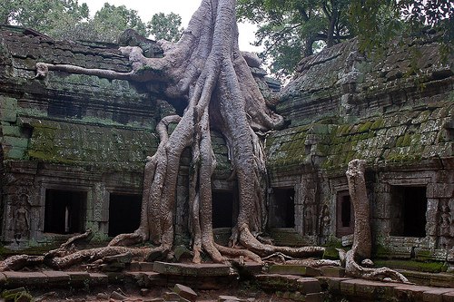
Дерево-спрут
Белое хлопковое дерево (шерстяное дерево, капок) у ворот храма Та Пром в Ангкор-Тхом, в столице исчезнувшей Кхмерской Империи. Это дерево, подобно спруту, опутывает входы в храм.

Slide 12
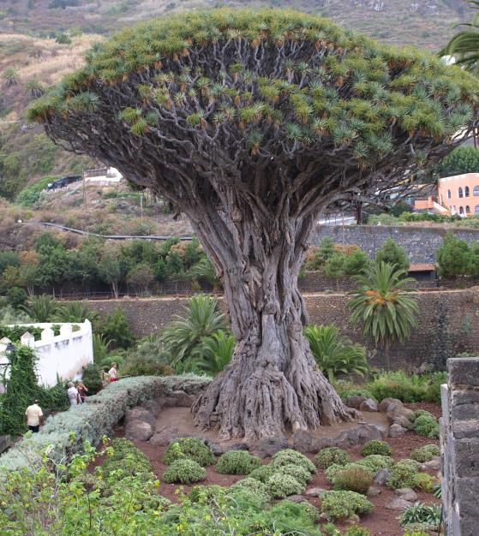
Дерево дракона
Дерево дракона произрастает в провинции Санта-Крус-де-Тенерифе Канарских островов. Возраст этого дерева от 650 до 1500 лет. Согласно легенде это дерево появилось после того, как Геракл убил стоглавого дракона, охраняющего сад Гесперид.

Slide 13
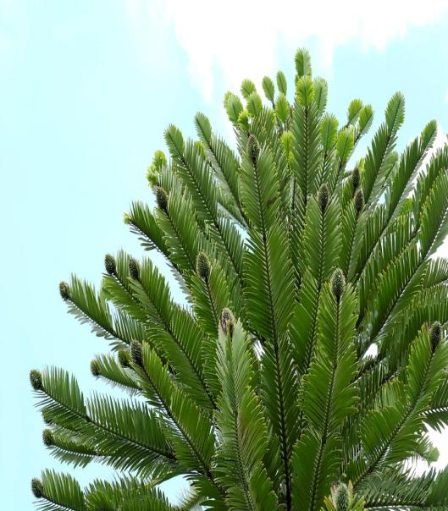
Воллемия сосновая
Воллемия сосновая (Wollemi Pine) - это дерево рода Хвойных, семейства Араукариевых произрастает в Австралии. Одно из самых древних древесных растений ("сверстник динозавров"), которое было широко распространено на Земле в Юрский период. До недавнего времени считалось вымершим ископаемым видом. Очень редкий и ценный вид растений, внесённый в Красную книгу.

Slide 14
Спасибо за внимание!

